Slide 1
Диагностика мелкой моторики. Тестовые задания для определения ведущей руки ребенка.
ГОСУДАРСТВЕННОЕ БЮДЖЕТНОЕ ДОШКОЛЬНОЕ ОБРАЗОВАТЕЛЬНОЕ УЧРЕЖЕДЕНИЕ ДЕТСКИЙ САД № 64 КРАСНОСЕЛЬСКОГО РАЙОНА САНКТ-ПЕТЕРБУРГА
Учитель – дефектолог: Балуева Оксана Владимировна

Slide 2
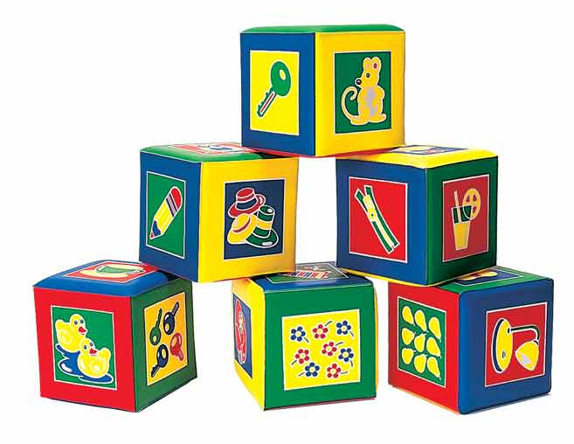
Условия проведения тестирования.
- Взрослый сидит напротив ребенка (лучше за столом)
- Приспособления, пособия, предметы положены перед ребенком строго на середину стола на равном расстоянии от правой и левой руки.
- Обстановка тестирования спокойная, благожелательная. Взрослый не фиксирует внимание ребенка на том, что он (взрослый) определяет «рукость».
Установка: «Давай мы поработаем вместе: я буду давать тебе задания, а ты старайся их хорошо выполнять».
1. «Построй что-нибудь из палочек (кубиков), например колодец, дом или ограду».
- Активные действия выполняет ведущая рука: берет, укладывает, поправляет.
«Открой несколько (2-3) пузырьков (коробочек) с завинчивающимися крышками».
- Активные действия выполняет ведущая рука: открывает, закрывает.
2. «Нарисуй то, что хочешь, сначала одной рукой, затем —другой» - Учитывается, какой рукой ребенок работает, качество работы, выполненной правой и левой рукой.
«Нарисуй десять крестиков, после чего сотри их ластиком». - Ведущей считается более активная рука.
«Протри мебель (стол, шкаф, и др.)». - Если ребенок протирает левой рукой, его просят поймать брошенную ему тряпку и перебросить ее в корзину, находящуюся в 4-5 шагах от него. Леворукие дети все действия выполняют левой рукой.

Slide 3
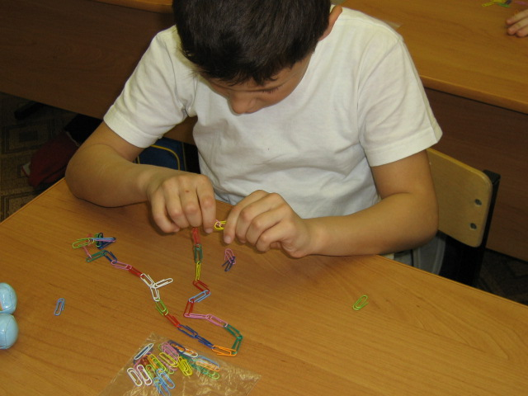
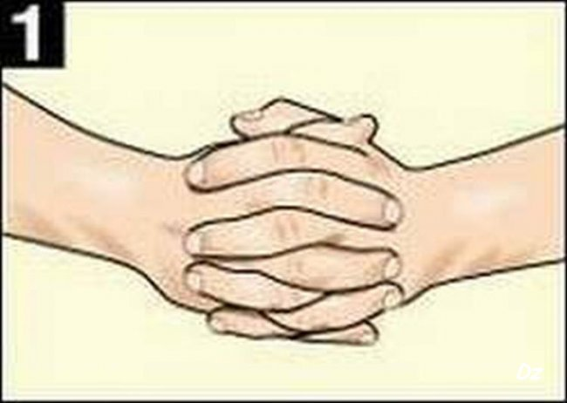
5. «Подними лежащий на полу предмет». - Праворукие очень редко берут его левой рукой.
6. «Возьми все картинки в одну руку, а раскладывай другой». - Ведущей считается рука, которой раскладываются картинки.
7. «Соедини скрепки в цепочку». - Ведущая та рука, которая действует более активно.
8. «Нанизывай бисер (пуговицы) на иголку с ниткой». - Ведущей считается та рука, которая выполняет активное движение независимо от того, в какой руке ребенок держит иголку.
9. «Сцепи пальцы рук, переплетая их между собой (замок)». Посмотрите,
большой палец какой руки - правой или левой - сверху: если правой, то, по этому тесту.
Ваш ребенок правша, левой - левша.

Slide 4
10. «Сцепи руки сзади». - Посмотрите, какая рука какую держит. Если правая
держит левую, то ведущая рука правая, и наоборот.
11. «Скрести руки на груди (поза Наполеона)». - Какая рука сверху?
12. «Покажи, как ты аплодируешь». - Посмотрите, какая рука совершает основное
- ударное движение о ладонь другой руки. Более активна и подвижна ведущая рука.
13. «Развяжи узелки». - Ведущая рука считается та рука, которая развязывает узел.
14. «Сядь на пол, а затем встань, помогая себе одной рукой». - На какую руку опирался Ваш ребенок?
15. «Заведи часы». - Ведущая рука выполняет активные действия, заводя часы, не ведущая - их фиксирует.
Для удобства в работе по оформлению результатов тестирования «рукости» ребенка можно использовать таблицу:
Интерпретация полученных результатов:
- При выраженном предпочтении левой руки в задании ставится знак «+» в графу «Левая рука», при предпочтении правой - в графу «Правая рука».
- Если при выполнении теста ребенок одинаково часто использует как правую, так и левую руку, знак «+» ставится в графу «Обе руки».
- Ведущей у ребенка считается та рука, при выполнении действий которой он получил более 8 плюсов в графу «Правая (лева) рука».

Slide 5
Итак, тестирование выявило, что ваш ребенок левша…
Если вы воспитываете левшу, то, прежде всего, позвольте от души вас поздравить. Вам выпал редкий шанс посмотреть на мир другими глазами - глазами художника, поэта, фантазера, философа. Ни в коем случае не поддавайтесь соблазну привести вашего ребенка «к общему знаменателю» и не разрешайте это делать родственникам или педагогам. Мало того, что это попросту бесполезно, но, что еще хуже, чревато расстройствами поведения и невротическими реакциями у ребенка. Психологи давно доказали, что левшей нельзя переучивать, ведь леворукость - это не болезнь, не дурная привычка и не прихоть.
То, какую руку мы предпочитаем, заложено врожденными генетическими особенностями, особенностями внутриутробного развития и протекания родов. До 4 лет предпочтение руки может меняться, но если к этому возрасту, ребенок устойчиво предпочитает действовать левой рукой, и если в семье есть левши, то имеет смысл проконсультироваться с нейропсихологом (специалистом, изучающим индивидуальные особенности развития мозга) на предмет дальнейшей стратегии в обучении ребенка. Некоторые дети одинаково хорошо владеют правой и левой рукой, их называют амбидекстрами. Особенности психики у таких детей могут быть такими же, как у леворуких, но они легко привыкают писать правой рукой и не страдают от переучивания (которое им, собственно, и не требуется). Иногда у праворуких детей имеется как бы «скрытое левшество», в котором можно убедиться при помощи специальных тестов. Например, если при переплетении пальцев рук в замок сверху ложится левый большой палец, а при переплетении рук на груди сверху оказывается левое предплечье.

Slide 6
Как правило, леворукие дети отличаются творческой одаренностью и нестандартностью мышления. Вместе с этим, именно среди леворуких детей много трудных подростков и детей с проблемами в обучении. Это вовсе не значит, что левши обладают худшими способностями к учебе, а говорит лишь о том, что наша усредненная система образования не учитывает особенности развития леворуких детей и не располагает программами обучения, рассчитанными именно на таких детей. Поэтому родителям леворуких детей не стоит полностью полагаться на школу или детский сад в вопросах всестороннего развития. Лучше всего, если вы сами сможете развивать своего ребенка, с учетом его особенностей.

Slide 7
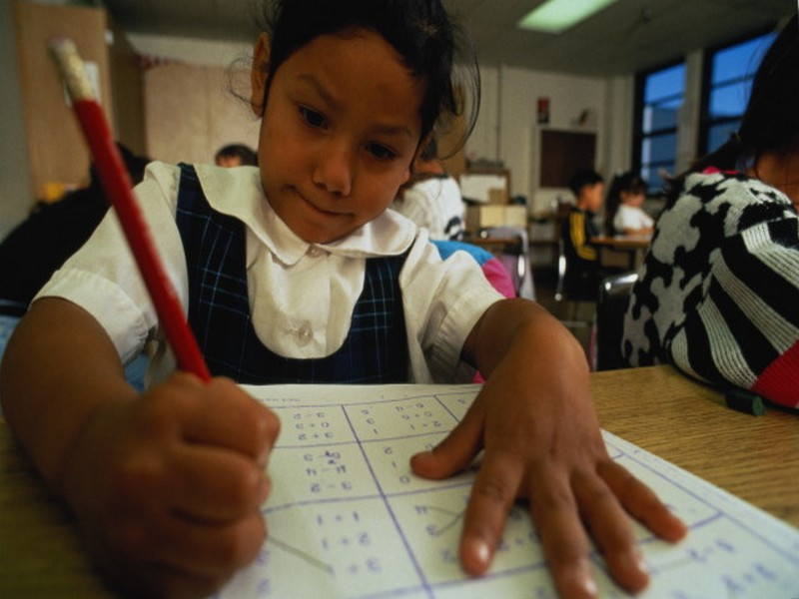
Праворукие
Сюда можно отнести большую часть населения планеты. У таких людей нет такого яркого доминирования одной или другой стороны тела. Однако правая сторона активнее используется. Но их легко можно переучить. В случае травмы левая пара без проблем может заменить правую поврежденную.

Slide 8
Амбидекстры
Таких людей не много, но все-таки они существуют. Их можно назвать и правшами и левшами одновременно. Хотя они и чаще совершают действия правой рукой, но совсем не означает, что они не могут это сделать левой рукой, а потому что большинство инструментов делается под правую руку. Могут, например, одновременно писать правой и рисовать левой рукой.

Slide 9
Подводим итоги всего вышесказанного:
Во-первых, уже к 4-5 годам вы без труда сможете выявить доминирующую сторону тела у вашего ребенка. Если же к этому возрасту ребенка вы не можете точно определить «сильную» сторону вашего малыша, значит он – амбидекстр.
Во-вторых, доминирующую сторону тела определяют по сочетанию четырех органов, а именно - ноги, руки, глаза и уха.
В-третьих, различают пять разновидностей людей: чистые правши, чистые левши, праворукие, леворукие и амбидекстры.
В-четвертых, чистых левшей или правшей, не под каким предлогом, нельзя переучивать, а вот леворуких и праворуких – можно. Но прежде чем переучивать леворукого или праворукого ребенка, необходимо проконсультироваться со специалистом – неврологом.

